Slide 1
Лето - витаминная пора

Slide 2
-Что ты мне подаришь, лето? -Много солнечного света! В небе pадyгy-дyгy! И ромашки на лyгy! -Что ещё подаришь мне? -Ключ, звенящий в тишине, Сосны, клёны и дубы, Землянику и грибы!

Slide 3
Правило 1. Правильное питание
Правило 2. Отличная учёба в школе
Правило 3. Регулярное посещение кинотеатра
Правило 4. Ежедневные спортивные упражнения
Правило 5. Вода – источник жизни
Правило 6. Участие в школьных олимпиадах
Правило 7. Здоровый сон
Правило 8. Сбережение психической энергии
Правило 9. Отзывчивость и доброжелательность
Правило 10. Санитарно-гигиенические нормы и правила

Slide 4
ВИТАМИН А

Slide 5
ВИТАМИН В

Slide 6
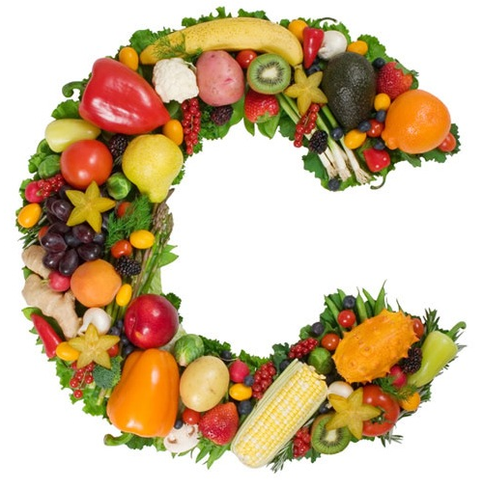
ВИТАМИН С

Slide 7
ВИТАМИН D

Slide 8
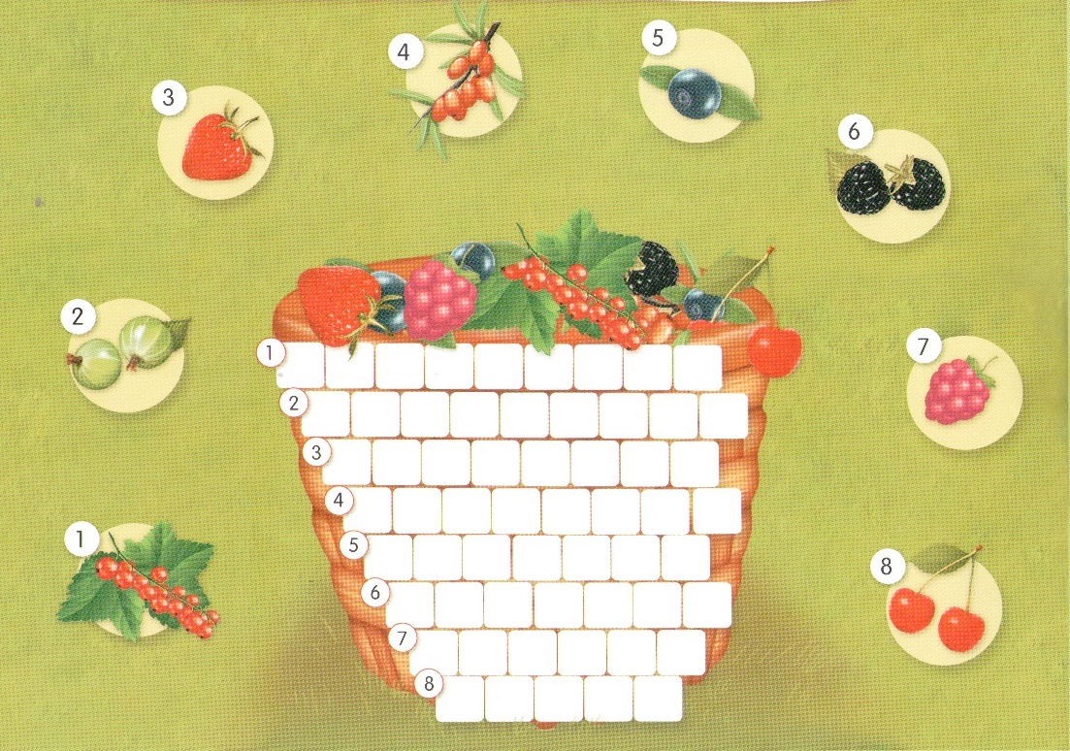
Работа с учебным пособием
С м о р о д и н а
К р ы ж о в н и к
К л у б н и к а
Б а р б а р и с
Ч е р н и к а
Е ж е в и к а
М а л и н а
В и ш н я

Slide 9
Работа с учебным пособием
МОЙ РУКИ ПЕРЕД ЕДОЙ
НИКОГДА НЕ ЕШЬ НЕМЫТЫЕ ФРУКТЫ И ОВОЩИ

Slide 10
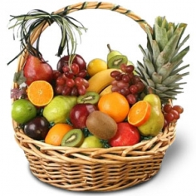
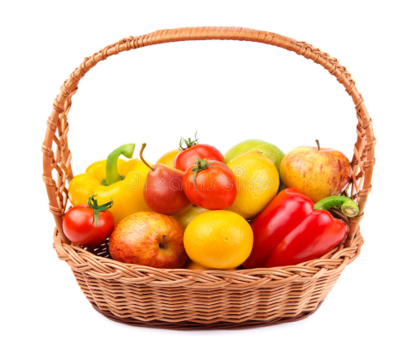
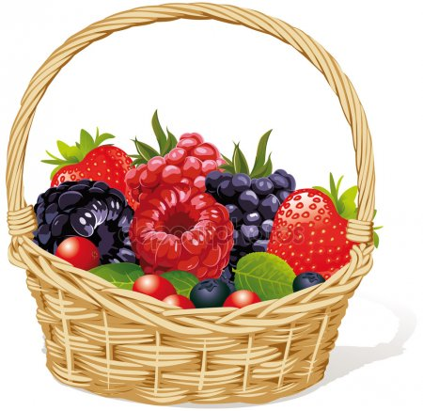
ОТГАДКИ
Фрукты Яблоко Груша
Абрикос
Лимон
Апельсин
Мандарин
Грейпфрут
Слива
Ананас
Гранат
Овощи
Капуста
Огурцы
Морковь
Тыква
Картофель
Лук
Чеснок
Свёкла
Перец
Баклажан
Ягоды
Малина
Клубника
Земляника
Клюква
Черника
Ежевика
Брусника
Смородина
Крыжовник
Вишня

